Slide 1
8. SEMINÁŘ
INDUKTIVNÍ STATISTIKA
1. ODHADY PARAMETRŮ
Notes:
1

Slide 2
STATISTICKÁ INDUKCE
Vlastnosti a složení výběrového souboru je přesně známé.
Vlastnosti a složení základního souboru odhadujeme s určitou mírou nejistoty.
Metody induktivní statistiky nejistotu neodstraňují, ale dokáží určit míru této nejistoty.
?

Slide 3
Pravděpodobnost náhodného jevu
Pravděpodobnost je mírou „častosti“ výskytu tohoto jevu
Pravděpodobnost je vlastnost náhodného jevu
Pravděpodobnost NJ zjistíme opakováním pokusů, jejichž výsledkem může být daný jev a „měříme“ ji relativní četností (p) tohoto jevu v řadě opakovaných pokusů ( p = k/n).

Slide 4
Pravděpodobnost náhodného jevu
Klasická definice pravděpodobnosti – pst NJ
je dána podílem příznivých a všech možných výsledků (v experimentu, jehož možné výsledky jsou stejně pravděpodobné).
Pravděpodobnost jevů spojených s karetními hrami, (hod kostkou, mincí ..) – dle definice
Nelze dle def. vypočítat pravděpodobnost jevů v medicíně, můžeme pst jen odhadovat pomocí relativních četností

Slide 5
NÁHODNÁ VELIČINA (NV)
Spojitá NV – její rozdělení je dáno hustotou pravděpodobností – frekvenční křivka (funkce).
Matematicky – rovnice frekvenční funkce
Graficky - hladká, plynulá čára

Slide 6
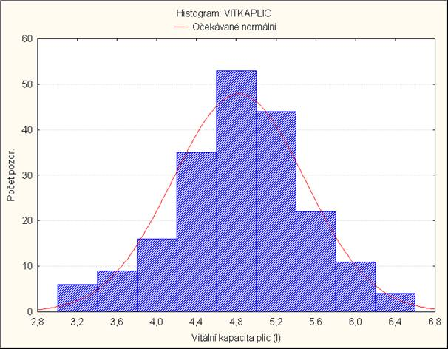
Prezentace kvantitativních dat

Slide 7
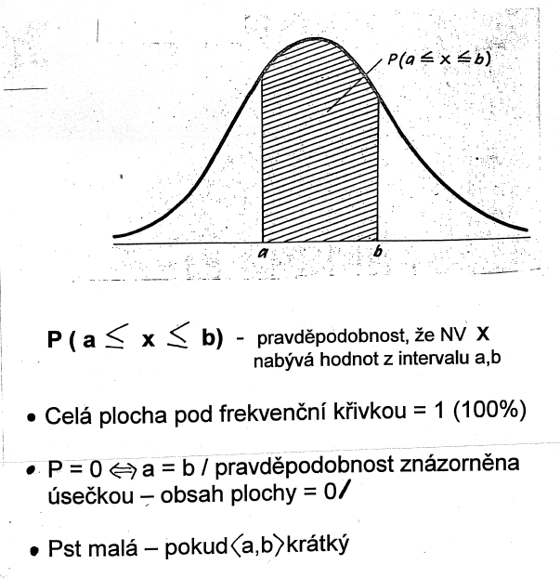
Příklad frekvenční fce spojité NV

Slide 8
Základní a výběrový soubor
VÝBĚROVÝ SOUBOR
ZÁKLADNÍ SOUBOR
reprezentativní náhodný výběr
výběrové (empirické) rozdělení četností
popis rozdělení:
tabulka, graf
stat. ukazatele = výběrové charakteristiky: m, s, p (ozn. latinkou)
jsou to charakteristiky náhodných veličin a také se jako náhodné veličiny chovají, tzn. mění se výběr od výběru (nutno počítat s chybami)
soubor, který nás zajímá
teoretické rozdělení četností (matematický model)
popis rozdělení: pravděpodobnostní rozdělení
stat. ukazatele = parametry: μ, σ, π (ozn. řeckou abecedou)
jsou to neměnné konstanty, zpravidla neznámé, pro n → ∞ platí, že m → μ, s → σ, p → π.

Slide 9
Empirické a pravděpodobnostní rozdělení
Každá veličina je ovlivňována řadou nepatrných vlivů, což způsobuje její variabilitu – tzn. veličina nabývá u různých subjektů různých hodnot – náhodná veličina (proměnná).
Měříme-li veličinu ve výběrovém souboru, pak rozložení hodnot této veličiny znázorňujeme na základě empiricky zjištěných četností (histogram) = výběrové rozdělení.
Každá veličina má své pravděpodobnostní (teoretické) rozdělení.
    V takovém rozložení jsou na ose x všechny hodnoty, kterých může veličina potenciálně nabývat, a na ose y jsou pravděpodobnosti, se kterými se dané hodnoty vyskytují.

Slide 10
Empirické a pravděpodobnostní rozdělení
V empirickém rozdělení (histogram,polygon četností) jsou popsány četnosti, se kterými se naměřené hodnoty vyskytovaly ve výběrovém souboru
X
Pravděpodobnostní rozdělení (pravděpodobnostní křivka) vyjadřuje očekávání, jak často se budou jednotlivé hodnoty vyskytovat v nekonečně velkém souboru
Pravděpodobnostní rozdělení náhodných veličin jsou teoretické (matematické) modely, jejichž pomocí popisujeme nejrůznější reálné situace. Navzdory různorodosti a mnohotvárnosti přírodních a společenských jevů vystačíme v praxi s malým počtem modelů(tj. typů rozdělení).

Slide 11
Typy pravděpodobnostních rozdělení
Diskrétní veličiny
binomické rozdělení (jev – nejev)
rovnoměrné rozdělení
Poissonovo rozdělení (vzácné jevy)
Spojité veličiny
normální (Gaussovo) rozdělení
Studentovo t-rozdělení
Snedecorovo F-rozdělení
Chí-kvadrát rozdělení
Pozn.:
S veličinou zacházíme jako s normálně rozdělenou, pokud nemáme dostatečné důvody pro vyvrácení této domněnky.
Rozložení většiny veličin lze převést na normální rozdělení.

Slide 12
NORMÁLNÍ (GAUSSOVO) ROZDĚLENÍ
nejdůležitější spojité rozdělení
NV má normální rozdělení tehdy, je - li tvořena nahromaděním velkého počtu nepatrných nezávislých příčin nahodilé povahy.
př.- tělesná výška

Slide 13
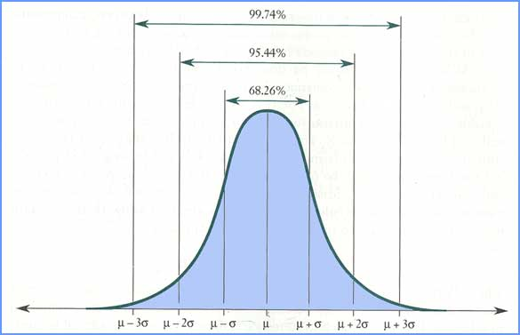
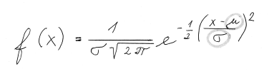
NORMÁLNÍ ROZDĚLENÍ
(GAUSSOVA KŘIVKA)
Frekvenční křivka NR je jednoznačně určena dvěma parametry: μ a σ.
  μ - určuje polohu křivky na ose x (analogie m)
  σ - určuje tvar křivky (analogie s)
Symetrické rozdělení četností, parametr μ = průměr a zároveň nejčetnější hodnota, která půlí plochu pod křivkou na dvě stejně velké části
Matematický model rozdělení četností spojité náhodné veličiny

Slide 14
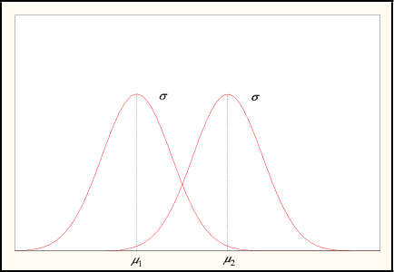
NORMÁLNÍ ROZDĚLENÍ
Frekvenční křivky normálního rozdělení se stejnými směrodatnými odchylkami a odlišnými průměry ( μ1 ≠ μ2; σ1 = σ2 )

Slide 15
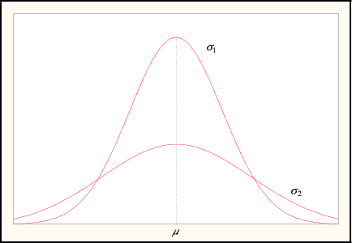
NORMÁLNÍ ROZDĚLENÍ
Frekvenční křivky normálního rozdělení se stejnými průměry a odlišnými směrodatnými odchylkami ( μ1 = μ2; σ1≠ σ2)

Slide 16
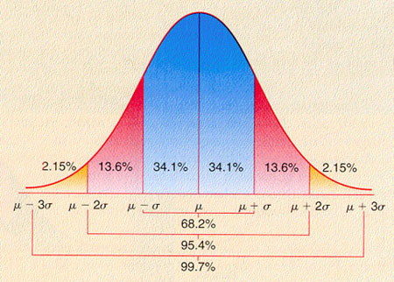
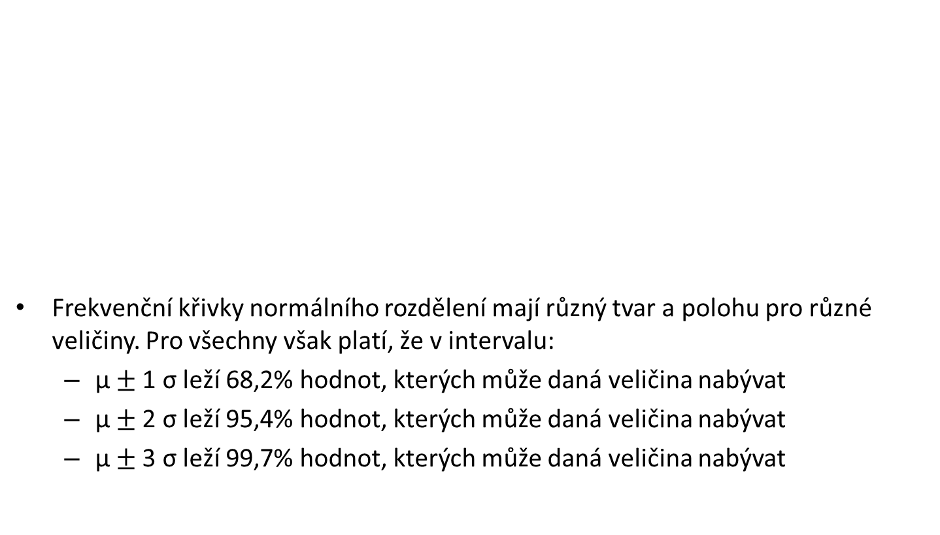
VLASTNOSTI NORMÁLNÍHO ROZDĚLENÍ

Slide 17
VLASTNOSTI NORMÁLNÍHO ROZDĚLENÍ
Častěji nás ale zajímá, v jakém intervalu leží 95% (99%) hodnot sledované veličiny
  pak lze tvrdit, že s pravděpodobností 95% (99%) se hodnoty sledované veličiny nacházejí právě v tomto intervalu resp., že 95% hodnot, kterých sledovaná veličina nabývá, leží v tomto intervalu
  tento interval je vymezen tzv. kritickými hodnotami normálního rozdělení
P ( µ - 1,96σ ≤ x ≤ µ + 1,96σ)= 0,95
P (µ - 2,58σ ≤ x ≤ µ + 2,58σ)= 0,99

Slide 18
KRITICKÉ HODNOTY NORMÁLNÍHO ROZDĚLENÍ
99%
v
95%
Kritické hodnoty normálního rozložení: 1,96σ a 2,58σ
V intervalu (μ - 1,96σ; μ + 1,96σ) se nachází 95 % všech možných hodnot sledované veličiny
V intervalu (μ – 2,58σ; μ + 2,58σ) se nachází 99% všech možných hodnot sledované veličiny
v
-2,58σ
-1,96σ
1,96σ
μ
2,58σ
v
v
v
μv
v
v
v

Slide 19
Tabulky normálního rozdělení
Pro nematematiky
Pro zvolené hranice intervalu a,b lze najít odpovídající pravděpodobnost a obráceně
Tabelace je možná proto, že
1/ normální rozdělení je symetrické
2/ hranice a, b lze vyjádřit jako odchylky od µ v násobcích směrodatné odchylky σ
(zásada: plocha = pravděpodobnost!)

Slide 20
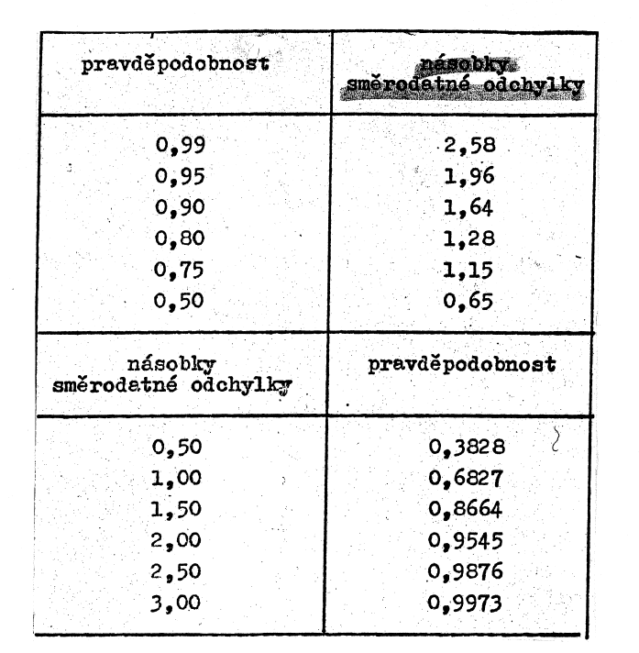

Slide 21
ODHADY PARAMETRŮ
Bodové odhady
Intervalové odhady

Slide 22
BODOVÉ ODHADY
Neznámý parametr odhadujeme jedním číslem tj. bodem.
Např. výběrový aritmetický průměr m je bodovým odhadem parametru µ
( µ ≈ m, σ ≈ s, π ≈ p)
Bodové odhady se „nestrefí“ přesně do odhadovaného parametru

Slide 23
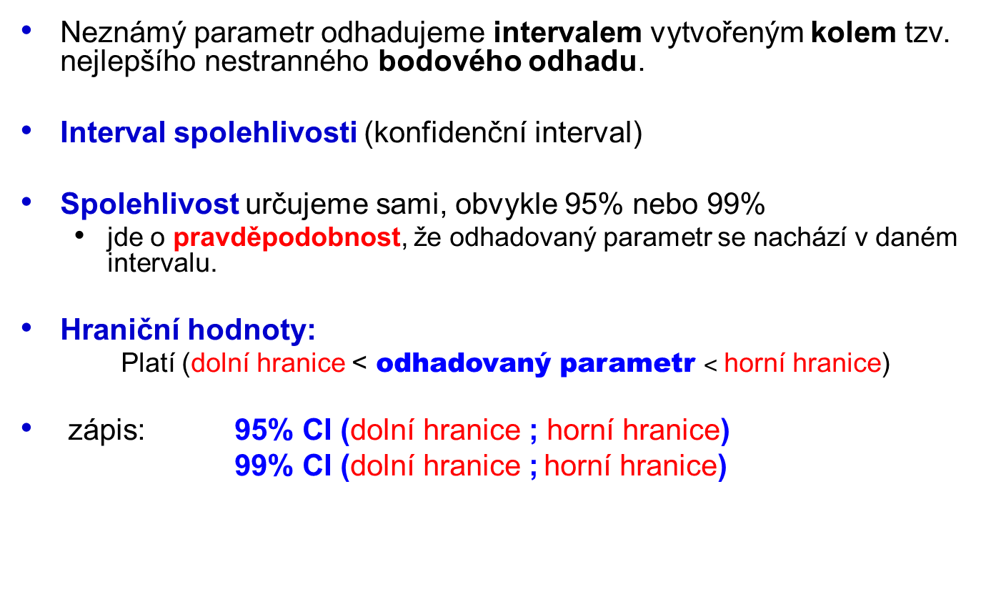
INTERVALOVÉ ODHADY

Slide 24
INTERVALOVÉ ODHADY
Doplněk spolehlivosti do jedné (do 100%) vyjadřuje riziko odhadu (riziko induktivního úsudku) – tj. pravděpodobnost, že odhadovaný parametr leží mimo interval:
  při spolehlivosti 95% je riziko odhadu 5%,
  při spolehlivosti 99% je riziko odhadu 1%.

Slide 25
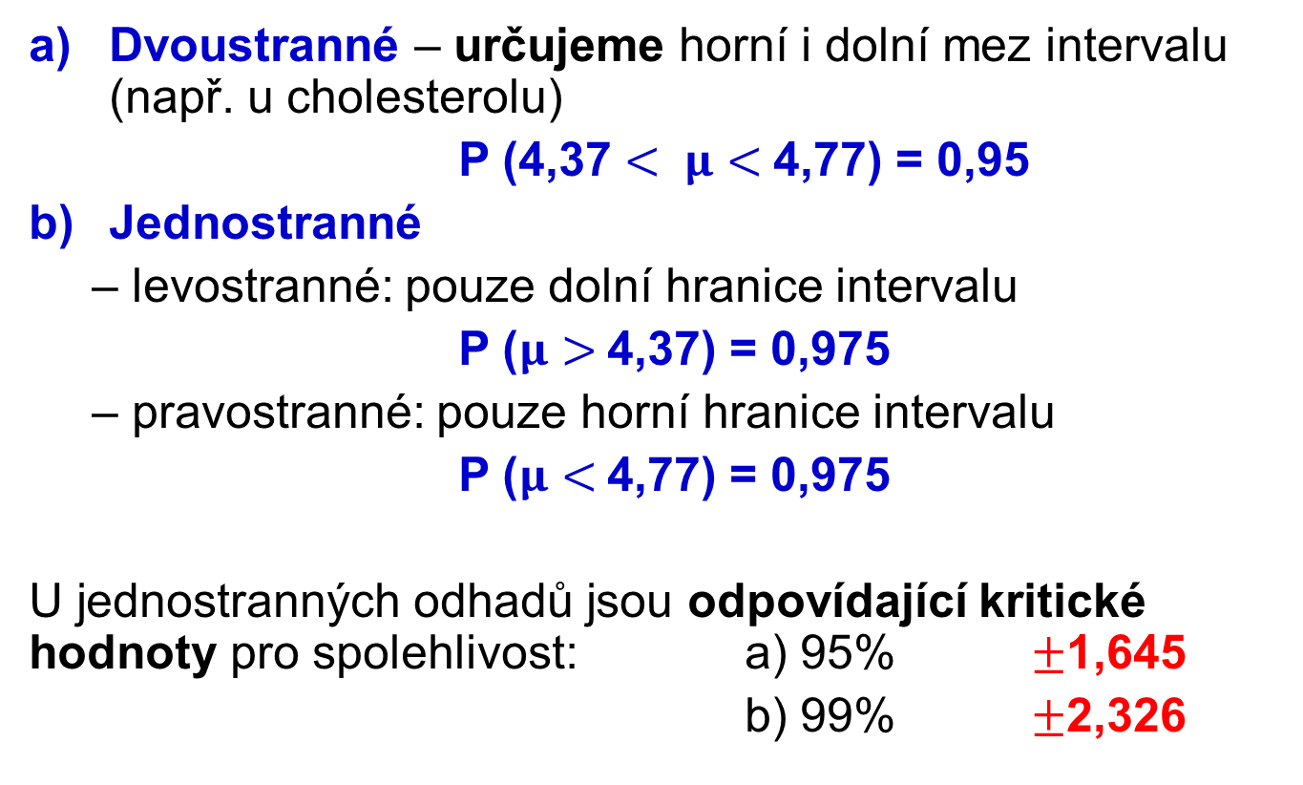
INTERVALOVÉ ODHADY

Slide 26
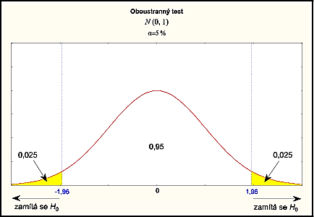
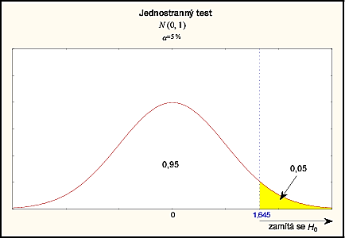
Změna kritických hodnot u jednostranného odhadu pro spolehlivost 0,95
Oboustranný odhad
P= 0,95
Pravostranný odhad
P= 0,95
Riziko odhadu
Riziko odhadu
Riziko odhadu

Slide 27
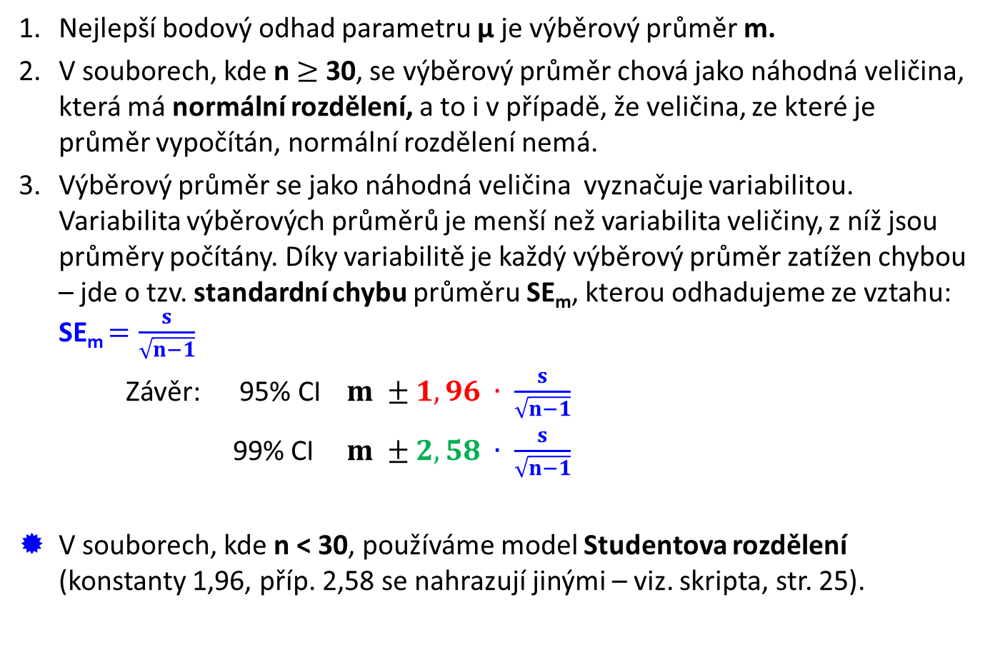
ODHAD PRŮMĚRU ZÁKLADNÍHO SOUBORU (PARAMETRU μ)

Slide 28
ODHAD PRŮMĚRU ZÁKLADNÍHO SOUBORU (PARAMETRU μ)
Z vlastností normálního rozdělení vyplývá:
P(μ – 1,96 σm ≤ m ≤ μ + 1,96 σm ) = 0,95
P(μ – 2,58 σm ≤ m ≤ μ + 2,58 σm ) = 0,99
úprava nerovnosti uvnitř závorky →
hranice pro 95 % CI a 99% CI pro μ
dolní hranice: m – 1,96 σm m – 2,58 σm
horní hranice: m + 1,96 σm m + 2,58 σm

Slide 29
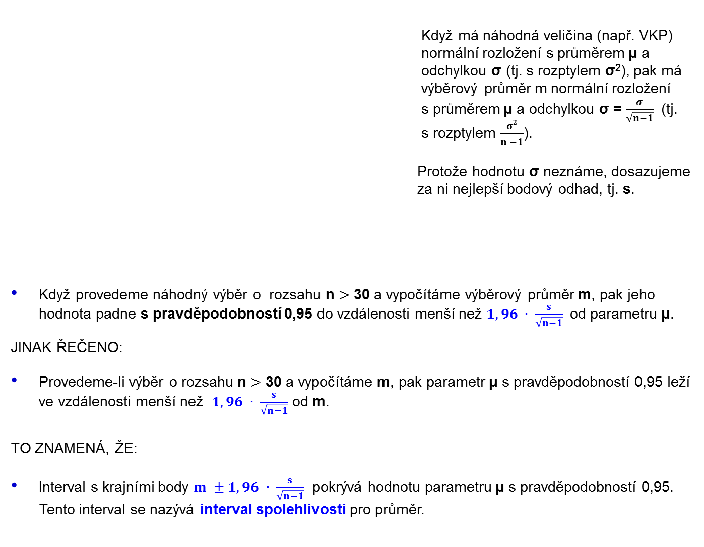
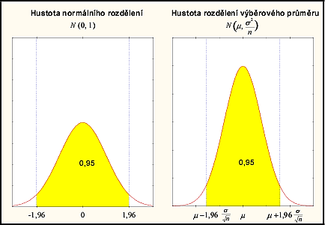

Slide 30
Odhad průměru ZS (µ) - příklad
Odhadněte průměrnou vitální kapacitu plic mužů ve věku 40-50 let na podkladě výběrového šetření 200 mužů s výsledky:
m = 4,83 s = 0,66 n = 200

Slide 31
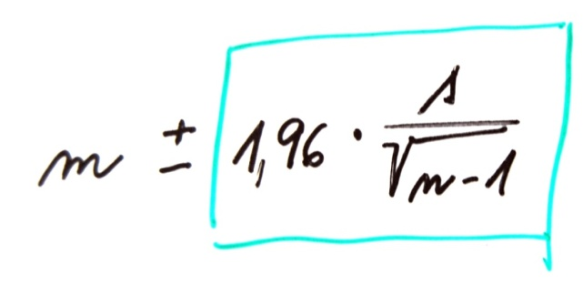
Řešení
SE = 0,66 /√200-1 = 0,66/ 14,107= 0,04678
Pro spolehlivost 0,95
a = m - 1,96 .SE a = 4,83 – (1,96 . 0,04678)= 4,74
b = m + 1,96.SE b = 4,83 + (1,96 . 0,04678)= 4,92
Přesnost = 1,96.SE = 1,96.0,04678 = 0,09
3 formy zápisu: 1/ µ = 4,83 ± 0,09
2/ P (4,74 ≤ µ ≤ 4,92) = 0,95
3/ 95% CI (4,74 ; 4,92)

Slide 32
Interpretace
Průměrná vitální kapacita plic v ZS mužů věkové kategorie 40 - 50 let se pohybuje s pravděpodobností 0,95 v rozmezí 4,83 ± 0,09,
tj. od 4,74 do 4,92 litrů.
Proveďte odhad se spolehlivostí 0,99.

Slide 33
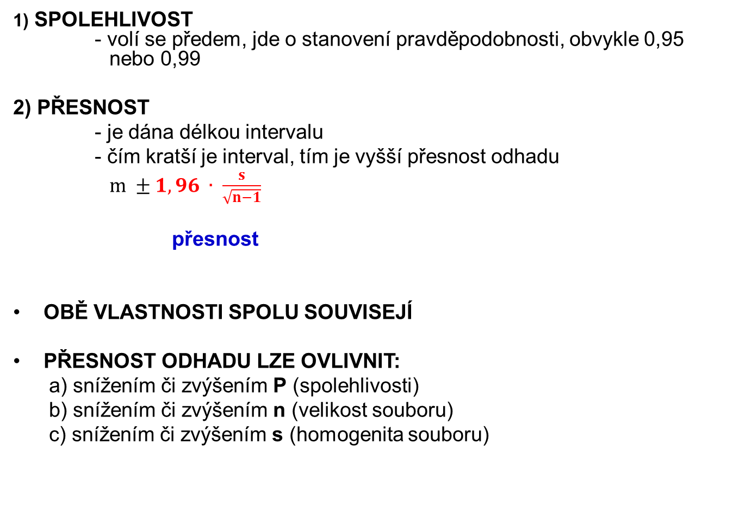
VLASTNOSTI INTERVALOVÉHO ODHADU

Slide 34
Vlastnosti odhadu
95%CI (4,74 ; 4,92) přesnost ± 0,09
99%CI (4,71; 4,95) přesnost ± 0,12
Porovnejme spolehlivost, délku a přesnost intervalů

Slide 35
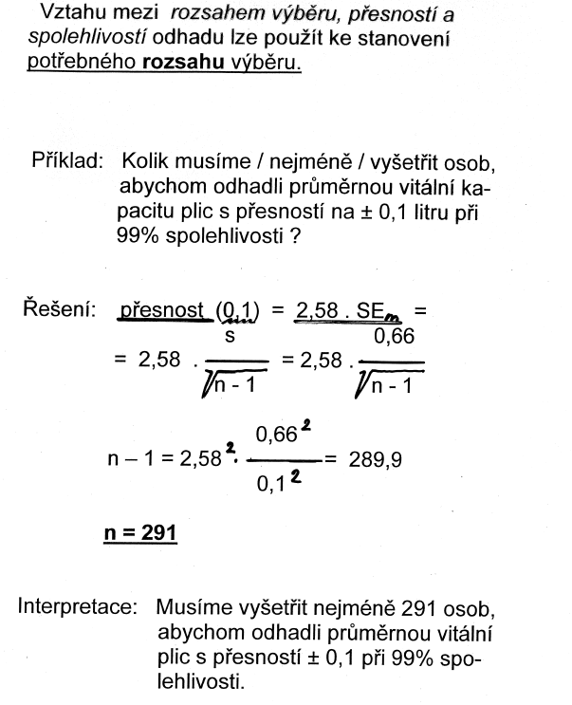
Notes:
Vztahu mezi rozsahem výběru, přesností a spolehlivostí odhadu mohu použít ke stanovení potřebného rozsahu výběru

Slide 36
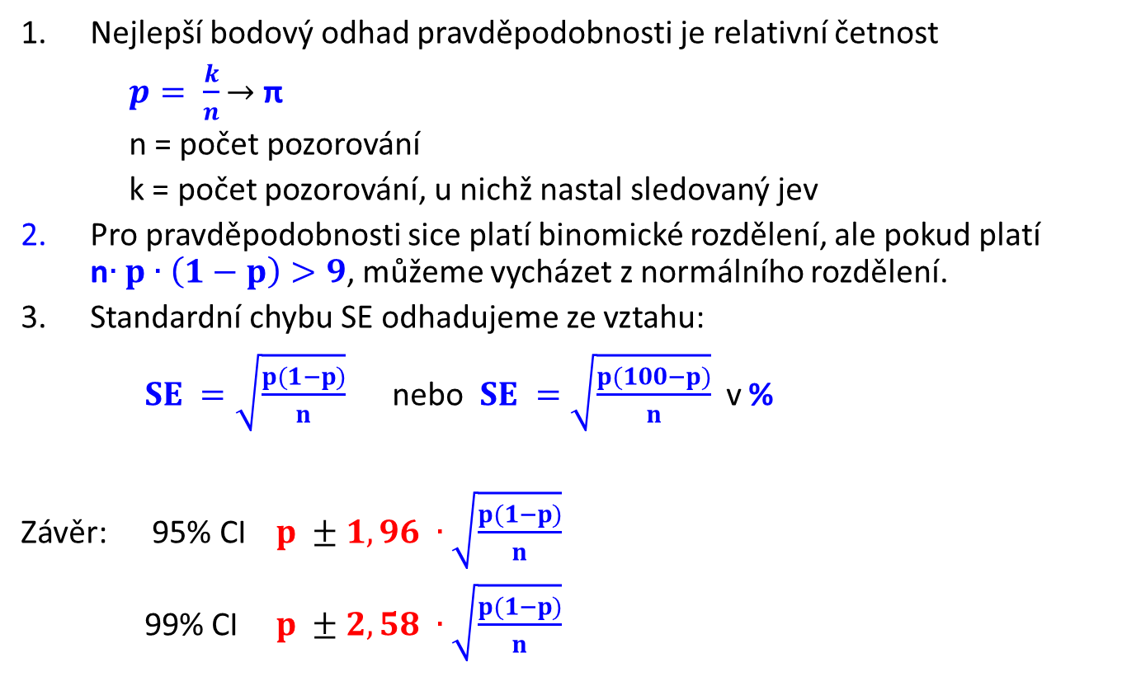
ODHAD NEZNÁMÉ PRAVDĚPODOBNOSTI NÁHODNÉHO JEVU (PARAMETRU π)

Slide 37
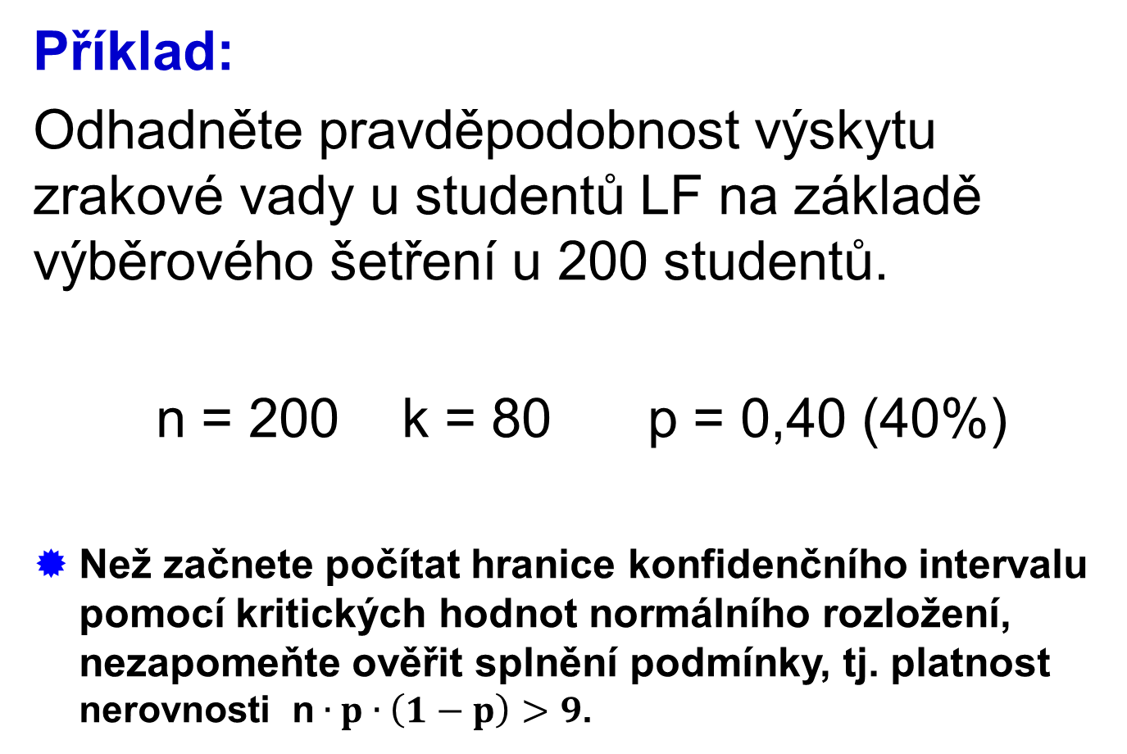

Slide 38
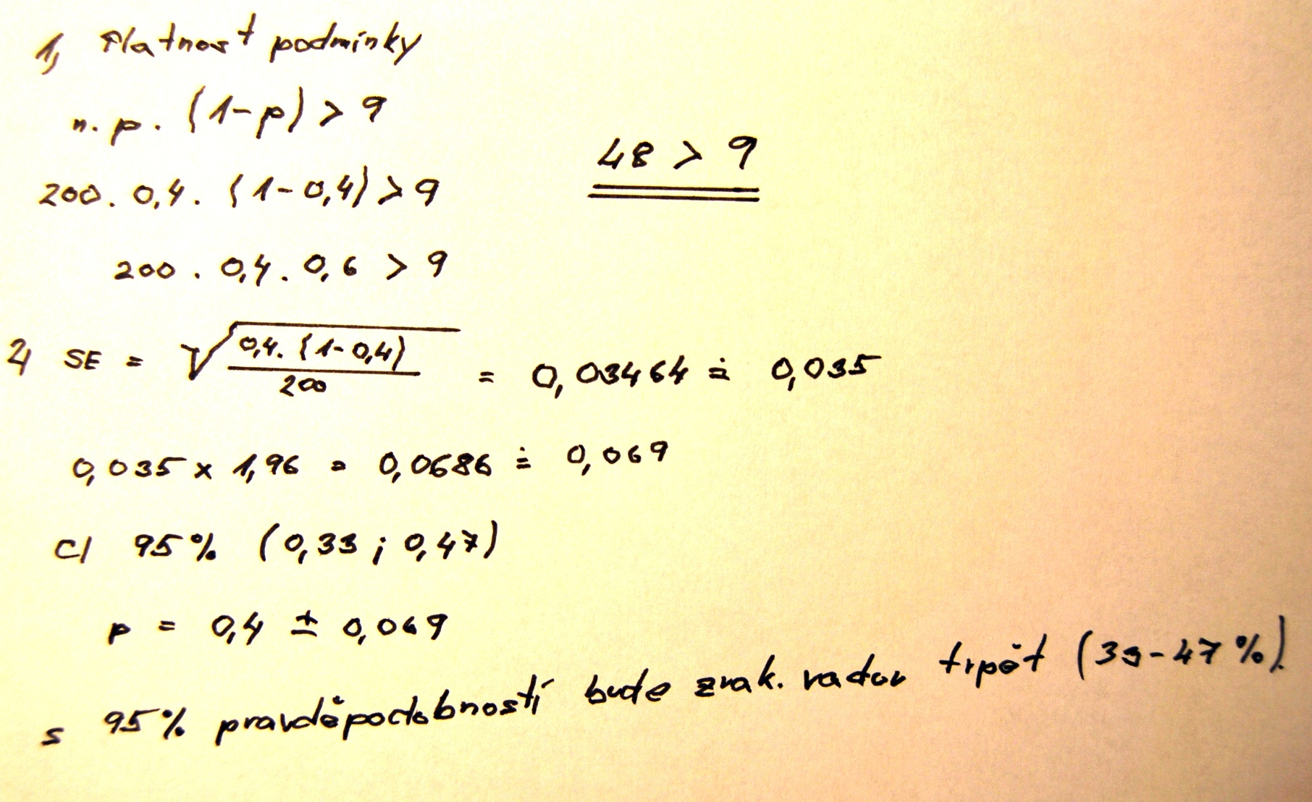

Slide 39
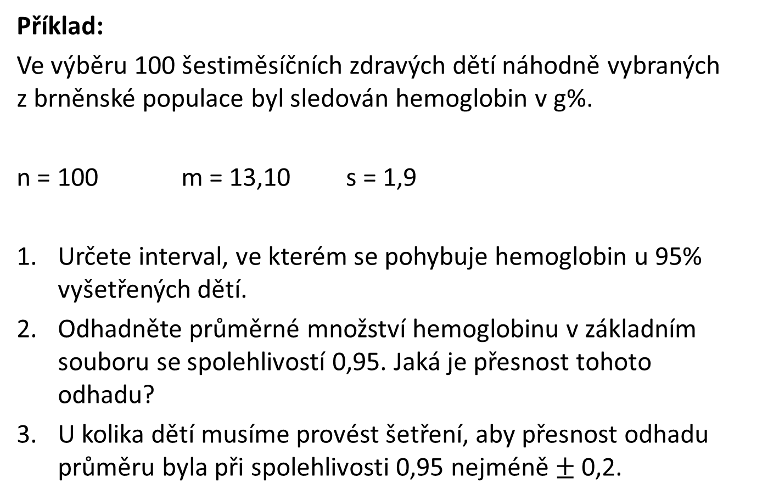

Slide 40
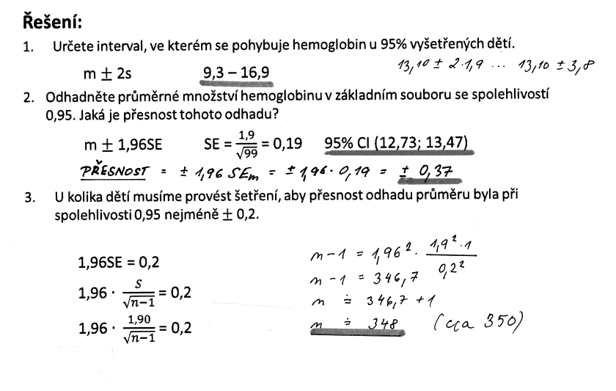

Slide 41
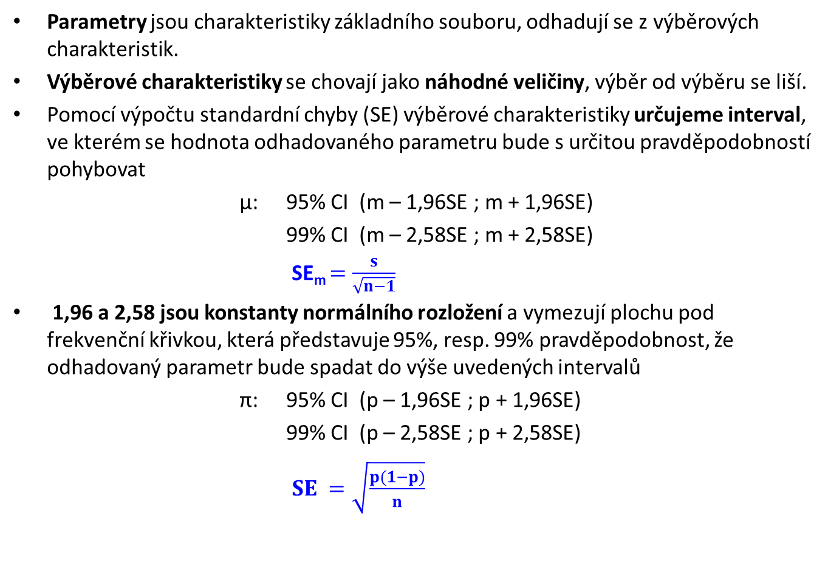
ODHADY PARAMETRŮ - SHRNUTÍ

Slide 42


